Slide 1





1.
ÜNİTE
COĞRAFYANIN DOĞASI
NİÇİN COĞRAFYA ÖĞRENMELİYİZ?
irfanlandiya_cografya
www.irfanakar.com
Notes:
1

Slide 2
SUNUM İÇERİĞİ
ÜNİTE/TEMA: COĞRAFYANIN DOĞASI
KONU (İÇERİK ÇERÇEVESİ)
NİÇİN COĞRAFYA ÖĞRENMELİYİZ?
ÖĞRENME ÇIKTILARI
COĞ.9.1.2. Örnek olay, olgu veya konu üzerinden mekânsal düşünme ile coğrafya
öğrenmenin önemini çözümleyebilme
SÜREÇ BİLEŞENLERİ
a) Mekânda gerçekleşen coğrafi olay, olgu veya konuyu belirler.
b) Mekânda gerçekleşen coğrafi olay, olgu veya konu ile coğrafya öğrenmenin önemi arasındaki ilişkiyi belirler.

Slide 3


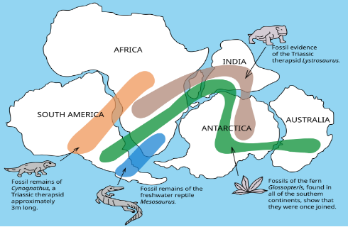




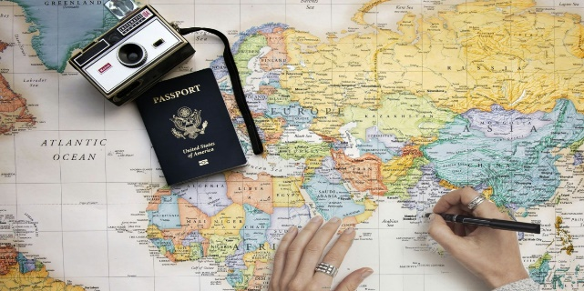
COĞRAFYA HANGİ SORULARA YANIT ARAR?
NE?
BULUNDUĞU ORTAMIN ÖZELLİKLERİ NELERDİR?
NE ZAMAN?
ZAMAN İÇERİSİNDE NASIL BİR DEĞİŞİM GERÇEKLEŞTİ?
NEREDE?
NEDEN ÖNEMLİ?
NEDEN ORADA?
FİZİKİ-BEŞERİ ORTAMLA BİR İLİŞKİSİ VAR MI?

Slide 4

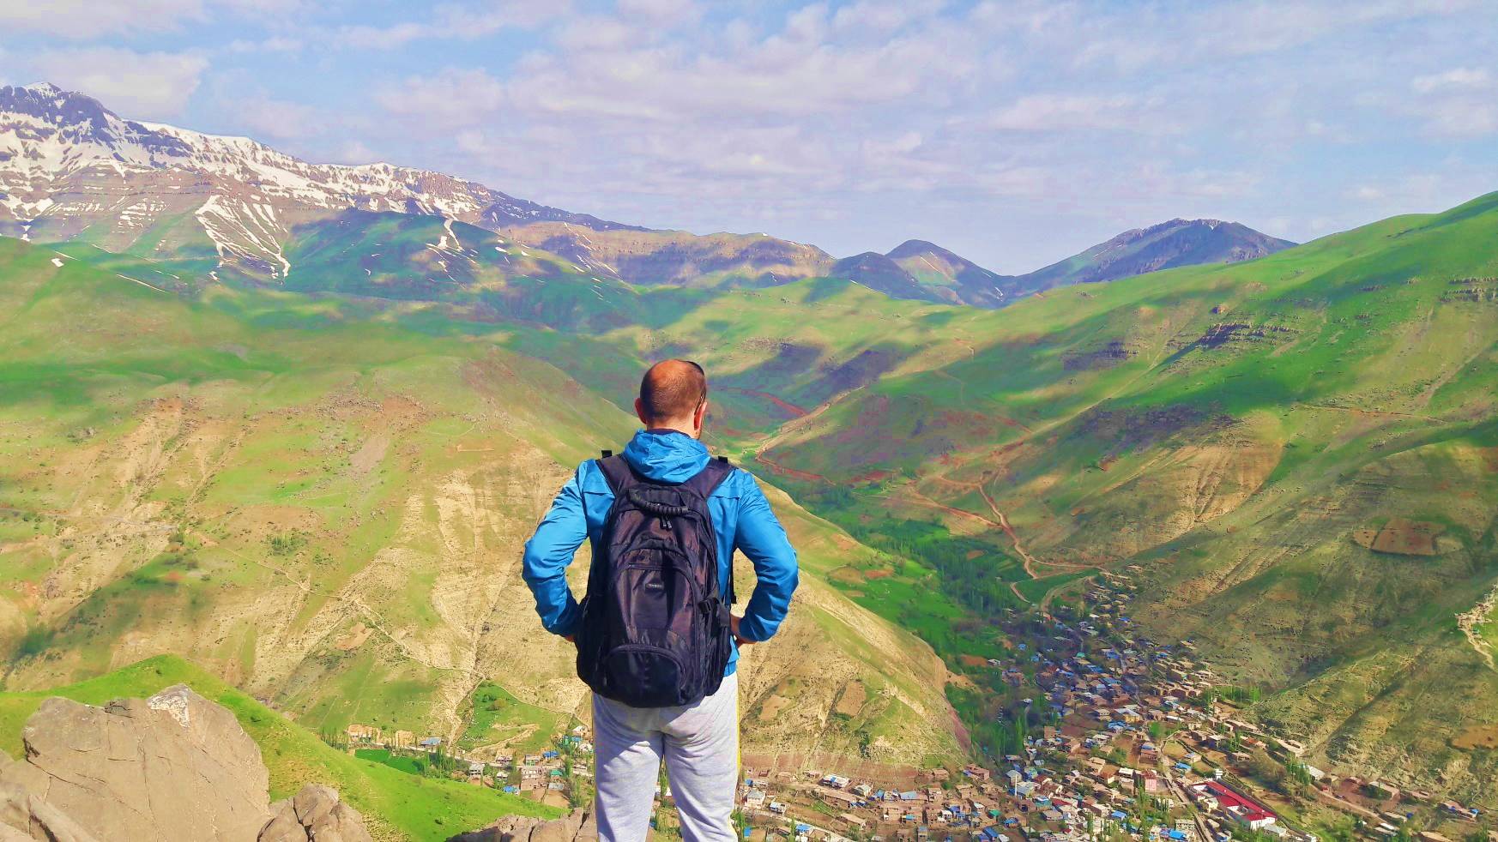
COĞRAFYA BECERİ/BİLGİN İNSAN-DOĞA ETKİLEŞİMİNE DOĞRU BAKMANI SAĞLAR
Coğrafya Beceri/Bilgin varsa
Coğrafya Beceri/Bilgin yoksa
Temmuz ayındayız. Yerleşme alanında kar yok ama yüksekliğin etkisiyle dağda kar var.
65 Milyon yıl önce deniz altında olan bu alan şu anda denizden 2500 m yüksekte. Bu da tektonik hareketlerin etkisini gösteriyor.
Ne kadar yüksek ve dağlık bölge. Çok güzel görünüyor.
Yukarıda kar var yerleşmede yok. Yerleşim alanına kar yağmıyor galiba.
Yerleşimin kurulduğu yer heyelan oluşumları var. Ciddi sorunlar olabilir.
Akarsu vadisine kurulmuş bir yerleşme. Çok iyi düşünülmüş
Yerleşim alanı ne güzel düz alana kurulmuş.
Yerleşme Vadiye kurulmuş. Su kaynaklarından daha kolay yararlanmak için. Ancak sel olasılığı var. Önlem alınmalı

Slide 5
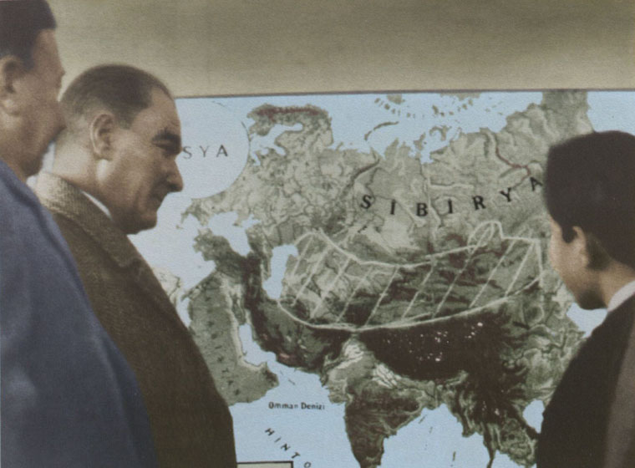
Doğa ve İnsan faaliyetleri arasındaki etkileşimi bütüncül olarak görebilir.
COĞRAFYA BİLGİSİNE SAHİPSEN BUNLARI YAPABİLİRSİN
Olay ve olguları mekanla ilişkilendirip yerel, bölgesel ve küresel olarak kavrayabilir.
Doğal ortamdaki risk ve fırsatları analiz edebilir.
Atatürk, Samsun 19 Mayıs Lisesi'nde coğrafya dersi sırasında. Taralı alan Türk dünyasıdır.
İnsanlık tarihi boyunca uygarlıklar coğrafi özelliklerin en uygun olduğu alanlara kurulmuş. Bu uygarlıklar coğrafyanın verdiği olumlu özelliklerle büyümüşlerdir.
Doğal çevrenin sınırlılıklarını bilebilir.

Slide 6
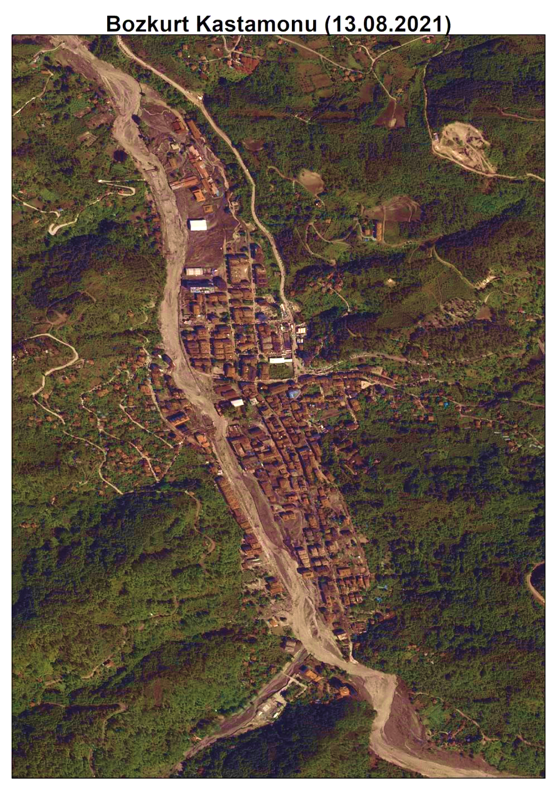
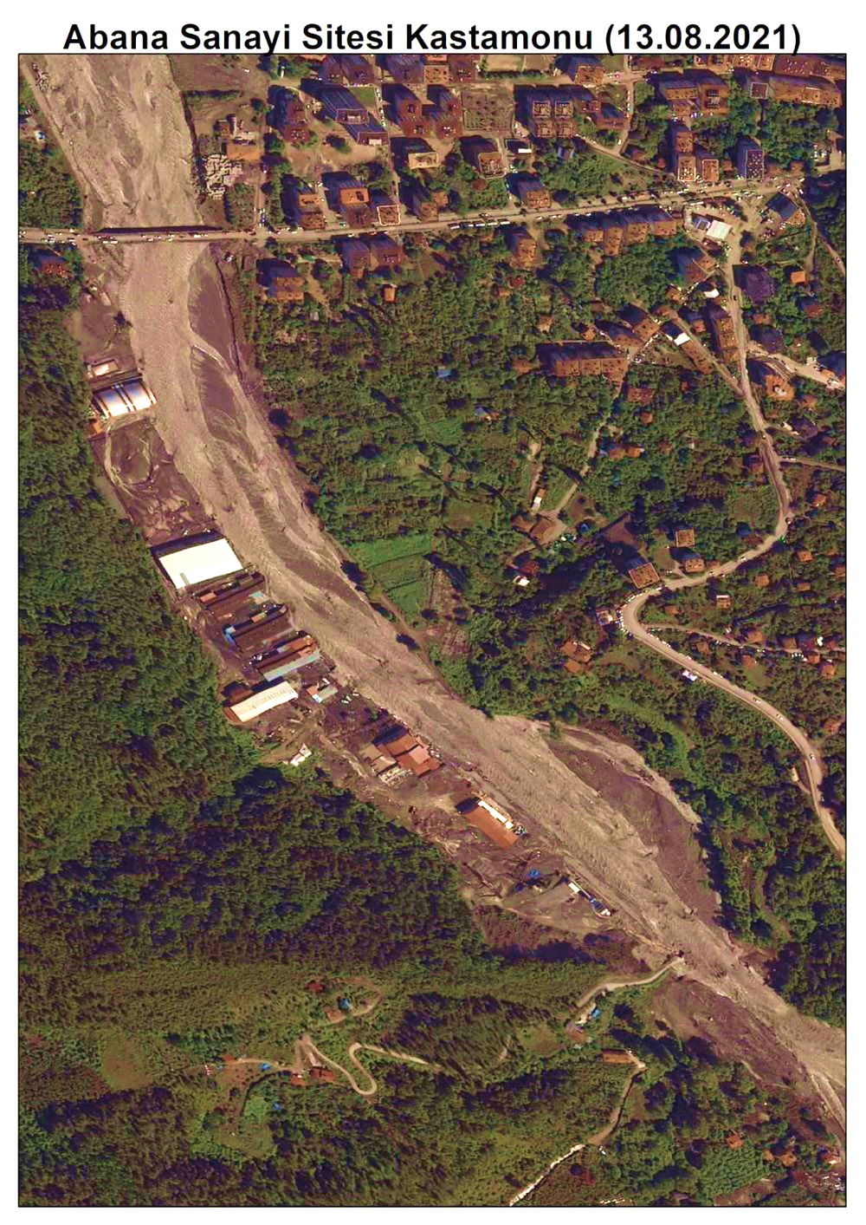
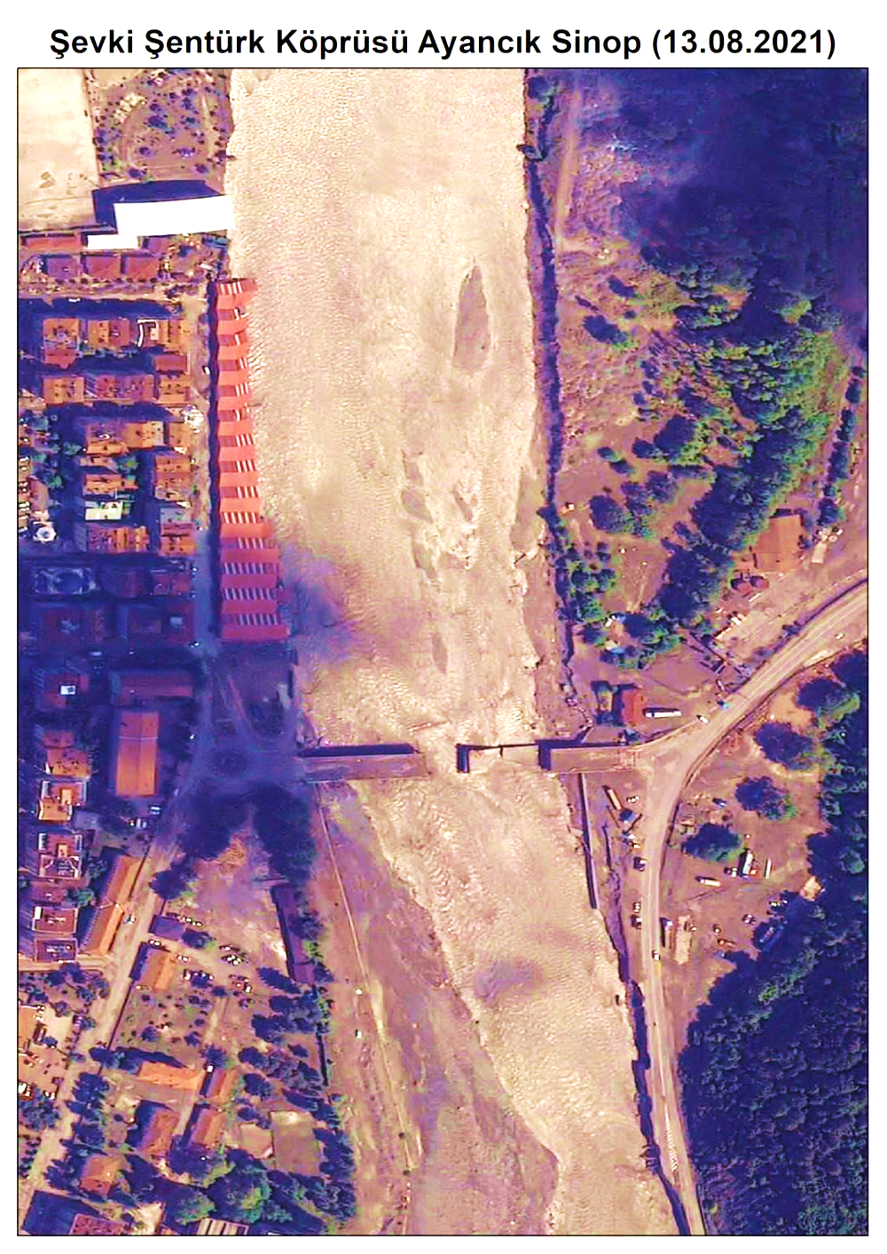


ÖRNEK OLAYLAR
2021’DE KASTAMONU, SİNOP’TA YAŞANAN SEL VE TAŞKIN UYDU GÖRNÜTLERİ
Yerleşme
Yerleşme
Yerleşme
Yıkılan köprü.
Taşkın alanı
Taşkın alanı
TAŞKIN KONUM ve FOTOĞRAFLAR
İÇİN TIKLA
YIKILAN KÖPRÜ KONUM
İÇİN TIKLA
TAŞKIN KONUM
İÇİN TIKLA
Taşkın alanı

Slide 7
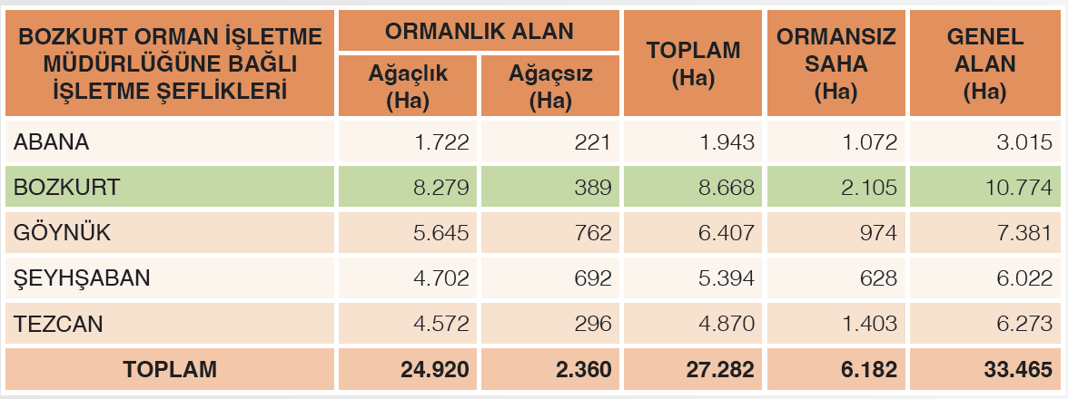
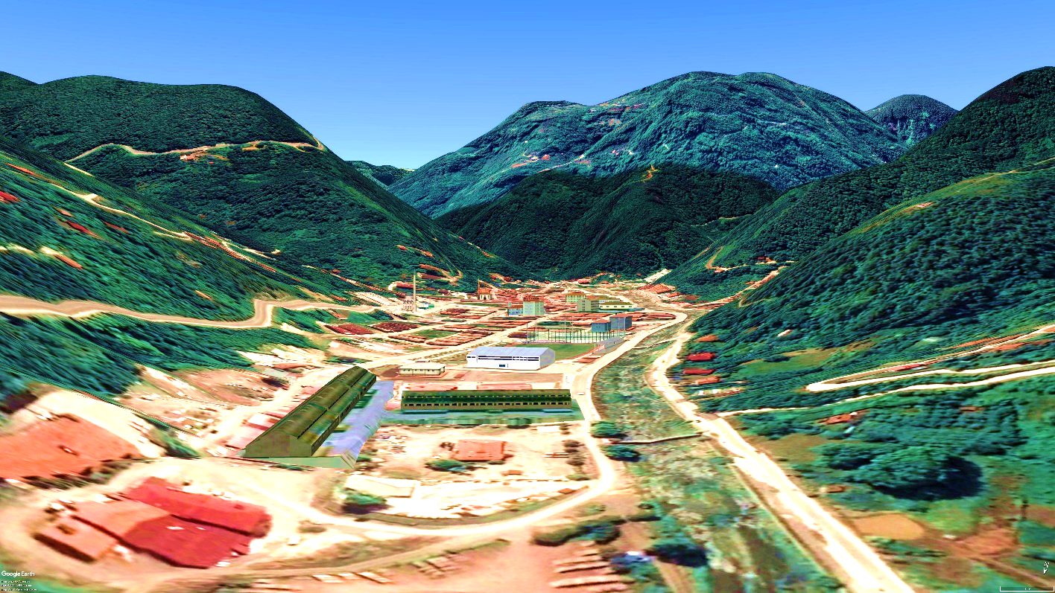

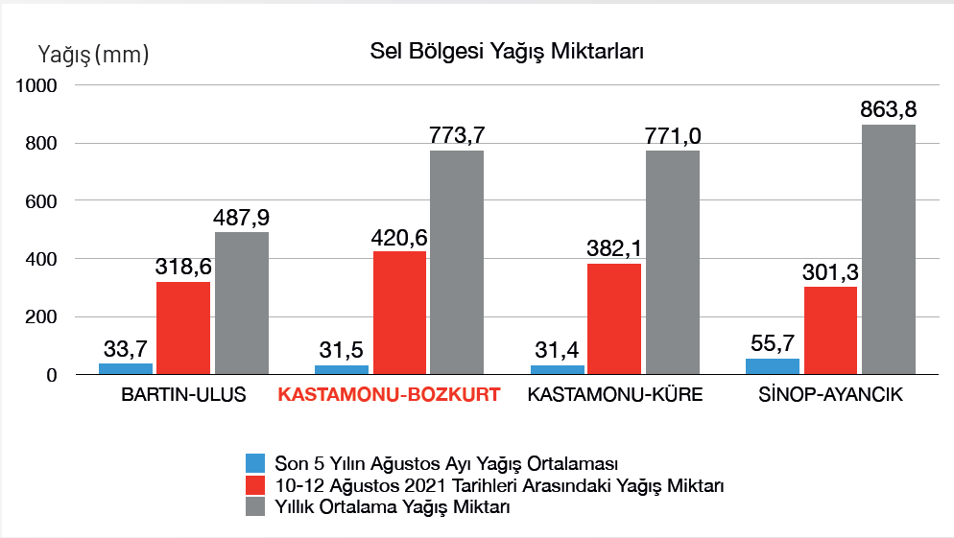
Mekansal Bilgilerle Sen de yorumla..
Kastamonu,Bozkurt
3 BOYUTLU VİDEO TIKLA
Eski Yerleşme
Yeni Yerleşme
Akarsu
Bozkurt ilçesinde yaşanan sel ve taşkınların doğal ve beşeri nedenleri nelerdir?
Doğal afet bölgesinde arazi kullanımındaki yanlışlar nelerdir.
Bir daha doğal afet yaşanmaması için neler yapılabilir

Slide 8
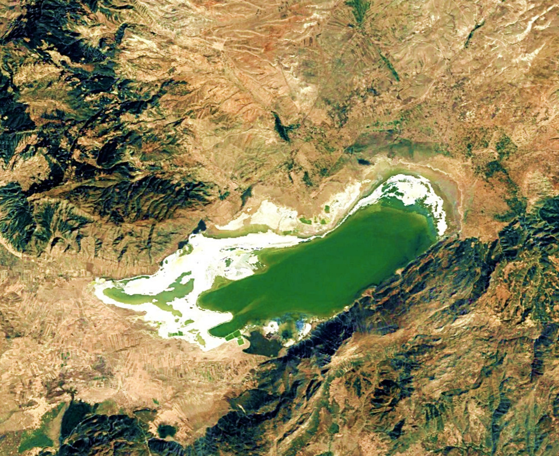
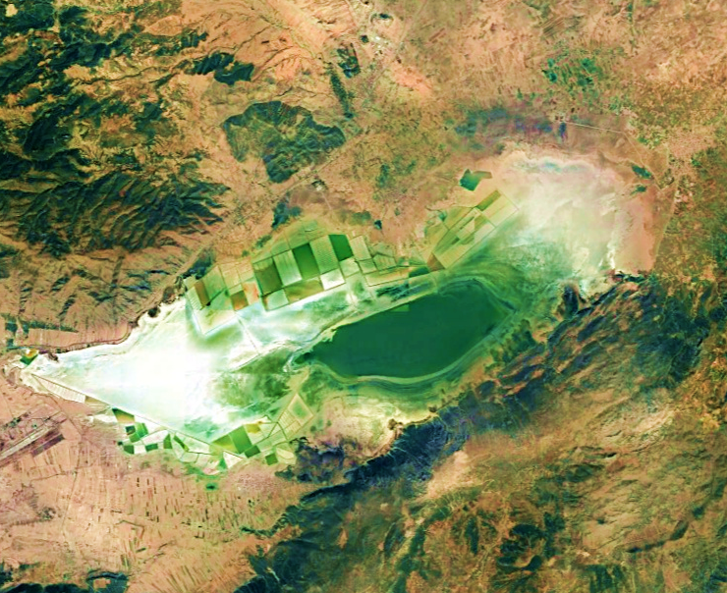
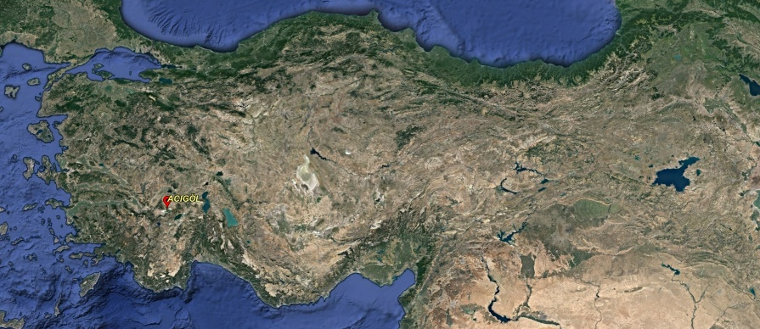

Coğrafi Bilginle sorgula
1984 Uydu Görüntüsü
2020 Uydu Görüntüsü
Göl Yüzeyi
Göl Yüzeyi
Acıgöl yüzey değişimlerinin oluşmasında hangi faktörler etkili olmuştur.
Göl yüzeyinin değişim gerçekleşmesinde fiziki ve beşeri faktörler arasında nasıl bir etkileşim var.
Acıgöl’ün korunması için neler yapılabilir.

Slide 9
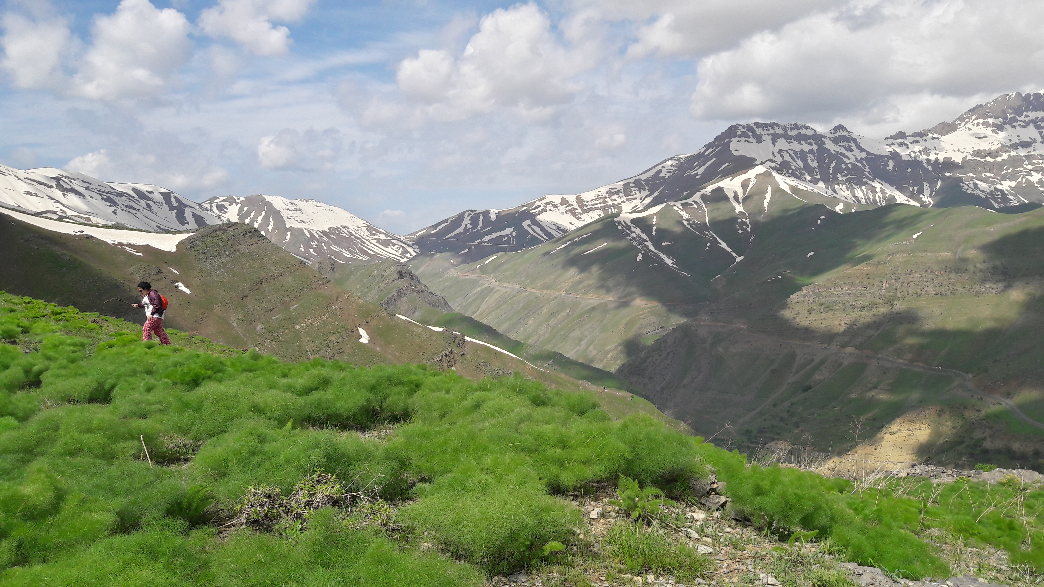
KAYNAKLAR
9. SINIF MEB KİTABI
www.irfanakar.com
https://ogmmateryal.eba.gov.tr/
www.eba.gov.tr
https://www.tck.org.tr/tr/kurumsal/kurumsal-yapi/ataturk-ve-turk-cografya-kurumu
http://www.tsk.tr/12_anitkabir/ataturk90.html

